Slide 1
Laaggeletterdheid in de huisartspraktijk
Hoe de handreiking ‘zelfmanagement en beperkte gezondheidsvaardigheden’ hierbij kan helpen
19 april 2018 Symposium ‘Nu begrijp ik je!’
Jeanny Engels, adviseur/onderzoeker persoonsgerichte zorg, zelfmanagement, gezondheidsvaardigheden
www.vilans.nl

Slide 2
Opbouw
Welkom en verwachtingen workshop
Afspraken in jouw praktijkteam
Handreiking ‘Zelfmanagement en beperkte gezondheidsvaardigheden’
Ervaringen en inzichten uit vier praktijken

Slide 3
Verwachtingen workshop

Slide 4
Afspraken in praktijkteam
Vorm een groep van 3-4 personen en beantwoord de volgende vragen:
Wat zijn jullie ervaringen met mensen met beperkte gezondheidsvaardigheden? Noteer de drie belangrijkste ervaringen op één post-it.
Welke afspraken hebben jullie gemaakt over hoe jullie mensen met beperkte gezondheidsvaardigheden ondersteunen? Noteer elke afspraak op één post-it.

Slide 5
Handreiking ‘Zelfmanagement en beperkte gezondheidsvaardigheden’

Slide 6
Ontwikkeling handreiking
Literatuuronderzoek
Gesprekken doelgroep
Vragenlijst 5 huisartspraktijken
Workshops (3) met huisartspraktijken en wijkverpleegkundigen: inhoud + vorm
Versie 1 naar:
Vier huisartspraktijken
Alliantie Gezondheidsvaardigheden
Werkgroep Diversiteit en Global Health (NHG)
Versie 2 naar meeleesgroep
Versie 2 testen in 4 praktijken
Definitieve versie in dec ‘18 gereed!

Slide 7
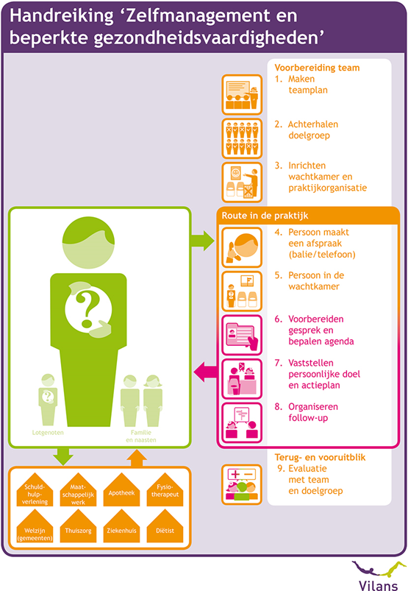
Kijk op:
www.zorgvoorbeter.nl
Per stap:
Tips
Tools
Achtergrondinformatie
En einde 2018 een geüpdatete versie met: voorbeelden, dilemma’s en oplossingen uit de vier praktijken !

Slide 8
Project ‘Laaggeletterdheid is van gewicht – de huisarts helpt’

Slide 9
Wat willen we leren?
Leidt ondersteuning van zelfmanagement-op-maat tot:
meer self-efficacy en zelfmanagementvaardigheden
een toename van bewegen
afname van de BMI
betere ervaren gezondheid
Aanpassingen in de praktijk:
herkennen laaggeletterden
inzet tools voor laaggeletterden
opstellen doel en actieplan met laaggeletterden
samenwerken met laaggeletterden
Succes- en belemmerende factoren van de handreiking?

Slide 10
Ervaringen en inzichten uit 4 praktijken

Slide 11
Belangrijke lessen van de projectleider
Het format ‘plan van aanpak’ helpt bij het aanbrengen van structuur in wat ons te doen staat
Mooi om verschillende tools te zien
Het gebruik van de ‘e-learning module’ gaf veel inzicht, dat was nog best moeilijk
Mooi om achtergrond informatie over zelfmanagement, gezondheidsvaardigheden en gedragsverandering te lezen

Slide 12
Belangrijke lessen van laaggeletterden
Als de dokter het zegt wordt het beter gehoord: de dokter is een belangrijke persoon voor de patiënt
Als de dokter het niet zegt, dan ‘hoeft het ook niet’
Alleen de dokter mag ‘het’ weten
Dokter moet ook aandacht hebben voor: “hoe doe ik dat dan?”
Bespreek met patiënten hoe ze stress kunnen verminderen
De dokter adviseert iets wat veel geld kost en niet te betalen is, zijn er andere mogelijkheden?
Help de patiënt om een stabiele situatie te creëren, dan is gedragsverandering makkelijker
Eén ding tegelijk aanpakken !
Andere vragen helpen, zoals: “Hoe zou u dat willen doen? Misschien kunt u er eens over nadenken…”

Slide 13
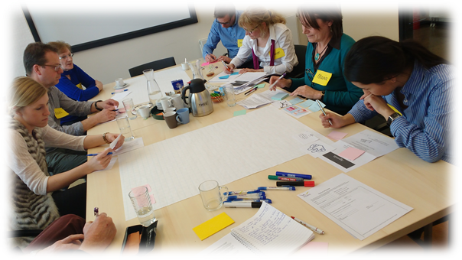
Ik wil jullie bedanken dat we hulp krijgen. En dat jullie ons willen begrijpen en helpen.
- Laaggeletterde -

Slide 14
Belangrijke inzichten zorgverleners
Laaggeletterdheid is geen thema voor de spreekkamer
Patiënten schamen zich en willen vaak niet dat anderen het weten
Laaggeletterdheid wordt nauwelijks én verschillend geregistreerd; én er zijn verschillende systemen binnen de praktijk
Laagdrempelige gesprekken blijken moeilijk
Communicatietools voor laaggeletterden nauwelijks bekend
Veel enthousiasme bij zorgverleners en patiënten om ermee aan de slag te gaan
Regelmatig contact over laaggeletterdheid is nodig om het goed op de agenda te houden
Het wiel niet zelf gaan uitvinden en samenwerken met gemeente: Taalhuis, Taalambassadeurs, Taalvoorlichters en Taaltrajecten (via laaggeletterdheid en sociale contacten naar leefstijladviezen)

Slide 15
Ik sta ervan te kijken dat jij zo goed weet wat je wilt, terwijl je geen woord kunt lezen …
- Zorgverlener –
We moeten iets langer de tijd nemen voor deze mensen
- Zorgverlener -

Slide 16
Misschien wel de belangrijkste les …

Slide 17
De meeste patiënten weten wat nodig is, ze lopen echter met de vraag: hoe doe ik dat dan in mijn situatie met de problemen die ik al heb?
De behoefte is er om samen met de hulpverlener in gesprek te gaan en samen een plan op te stellen.

Slide 18
Creëer met laaggeletterden de randvoorwaarden voor leefstijlverandering door eerst hun grootste problemen te helpen oplossen.
Ondersteun hen in het opdoen van succeservaringen, die smaken naar meer…

Slide 19
Dank voor jullie aandacht !
Jeanny Engels
j.engels@vilans.nl
06 1518 2894

